Slide 1
2.6. elämän historian esiaika

Slide 2
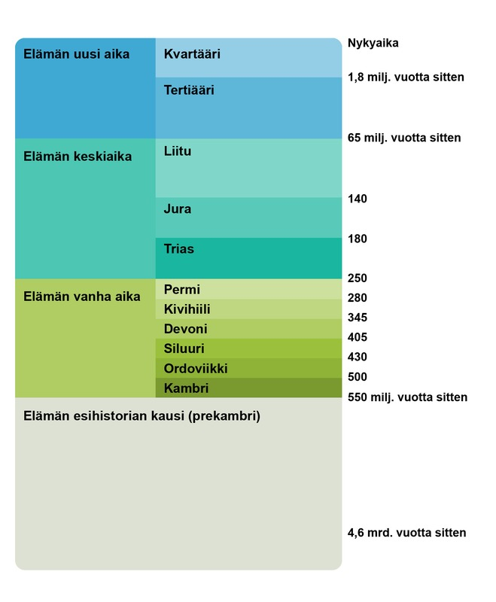
Maailmankaudet
Elämän historia jaetaan neljään maailmankauteen:
Elämän esiaika
Elämän vanha aika
Elämän keskiaika
Elämän uusi aika

Slide 3
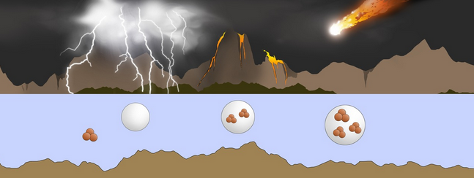
Elämän esiaika
Maapallo syntyi noin 4,6 miljardia vuotta sitten.
Kemiallisessa evoluutiossa syntyi elämälle tärkeitä aineita, jotka liittyivät yhteen.

Slide 4
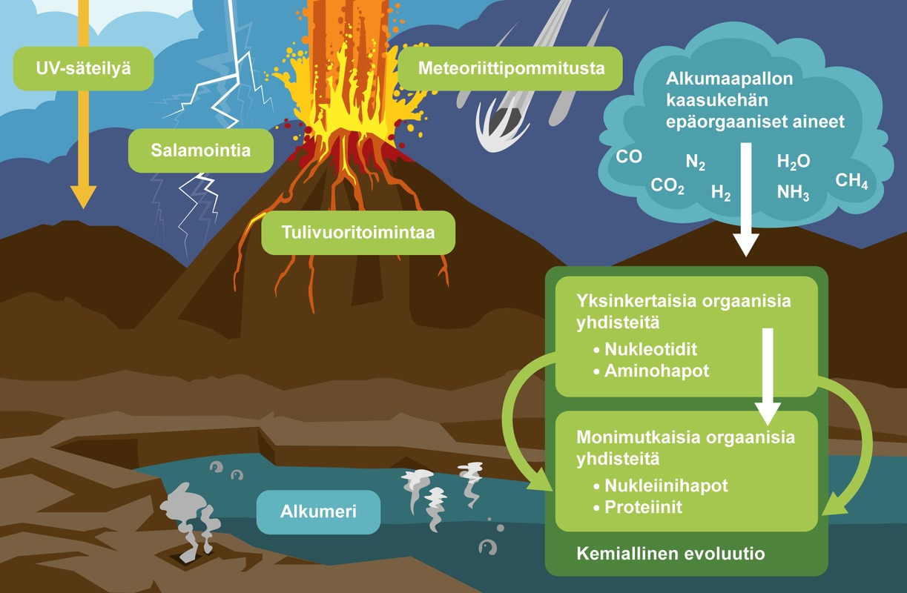

Slide 5
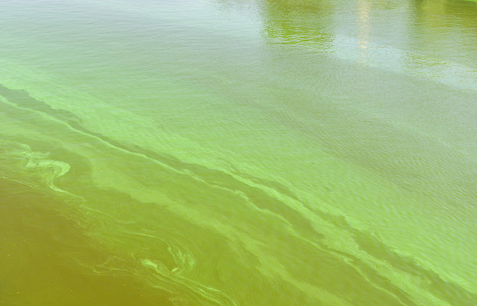
Kemo- ja fotosynteesi
Elämän rakennusaineet kerääntyivät kalvorakkulan sisään ja muodostui ensimmäinen alkusolu. Tästä alkoi biologinen evoluutio.
Kemosynteesi ja fotosynteesi sekä happea hyödyntävä soluhengitys kehittyivät.

Slide 6
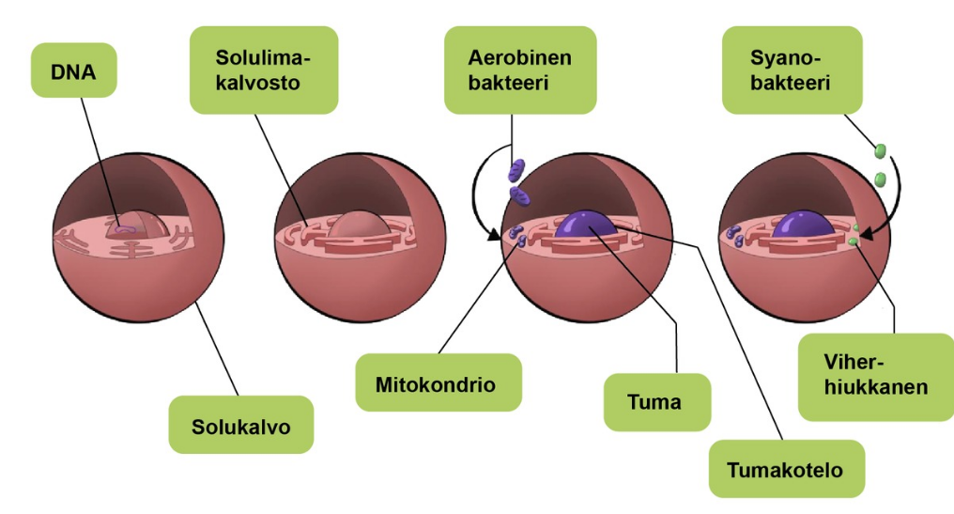
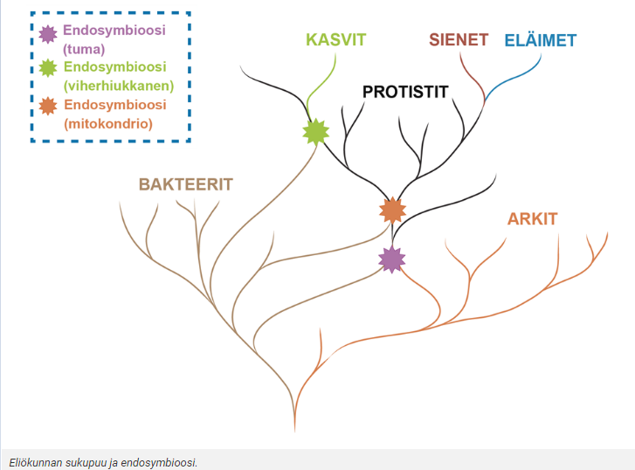
Endosymbioosi
Varhaisille aitotumaisille kehittyi tuma ja mitokondriot ja viherhiukkaset syntyivät endosymbioosin seurauksena.

Slide 7
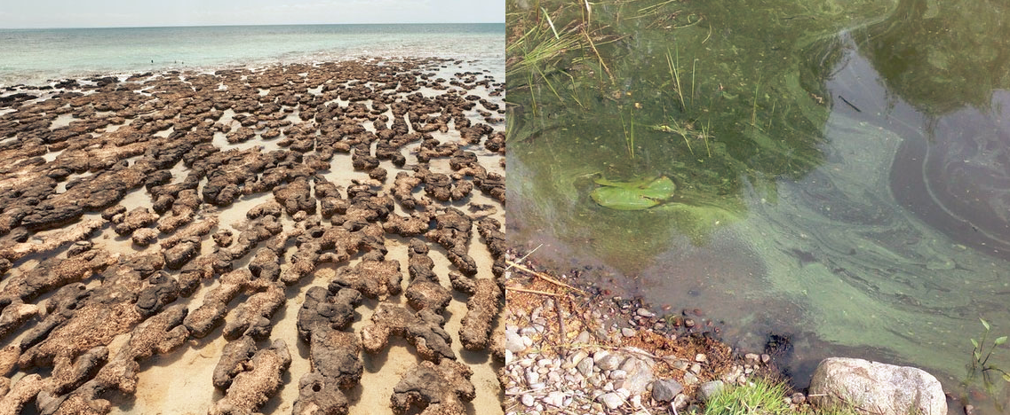
Elämän esiajan lopulla
Monisoluiset eliöt ja suvullinen lisääntyminen kehittyivät elämän esiajan lopulla.

